Slide 1

Lukutaidon tehtävät ylioppilaskokeessa
Tee tehtävä 1, luku 2
S211

Slide 2
Lukutaidon ja kuullun ymmärtämisen osakoe
lukutaidon ja kuullun ymmärtämisen osakoe on yhteensä 80 pistettä
  kuunteleminen = 30–40 pistettä
  lukutaito = 40–50 pistettä
+
kirjoitustaidon osakoe on yhteensä 80 pistettä
  lyhyt kirjoitustehtävä = 20 pistettä
  pitkä kirjoitustehtävä = 60 pistettä
= Kokeen maksimipistemäärä on 160 pistettä.

Slide 3
Lukutaidon tehtävissä mitataan seuraavia lukutaidon osa-alueita:
ymmärtävä lukeminen
päättelevä lukeminen
analyyttinen lukeminen
kriittinen lukeminen
kulttuurinen lukeminen
soveltava lukeminen
arvioiva lukeminen

Slide 4
Ymmärtävä lukeminen
Opiskelija
hahmottaa tekstin kokonaisuuden
erottaa, mikä tekstissä on keskeistä ja mikä vähemmän tärkeää
ymmärtää tekstin pääajatuksen ja keskeisen sisällön
ymmärtää asioiden väliset yhteydet
ymmärtää tekstin yksityiskohtia

Slide 5
Päättelevä lukeminen
Opiskelija
käyttää kontekstuaalista tietoa niiden tekstin osien ymmärtämiseen, joita ei pysty suoraan ymmärtämään (esimerkiksi uudet sanat tai kielellisesti vaativat tai kompleksiset rakenteet)
tekee päätelmiä luetun pohjalta

Slide 6
Analyyttinen lukeminen
Opiskelija
erittelee lukemaansa loogisesti tekstilajin mukaisilla käsitteillä:
  kaunokirjallista tekstiä kerronnallisten keinojen kannalta:
  päähenkilö, sivuhenkilöt, kertoja, juoni, tapahtumaympäristö, aihe ja teema,
  tietotekstiä ja argumentoivia tekstejä argumentointikeinojen ja retoristen keinojen kannalta:
  väitteiden ja perustelujen erottaminen, perustelukeinot, retoriset keinot
suhteuttaa havainnot lukemastaan tekstin tavoitteisiin
erittelee, millainen kirjoittajan ja lukijan välinen suhde tekstissä rakentuu

Slide 7
Kriittinen lukutaito
Opiskelija
asettuu keskustelusuhteeseen tekstin kanssa (esimerkiksi esittää kysymyksiä, vastaväitteitä)
ymmärtää, miten tekstillä vaikutetaan lukijaan
tunnistaa tekstin julkaisukontekstin (kirjoittaja, taustayhteisö, julkaisukanava) merkityksen tekstin sisällölle ja rakenteelle
arvioi tekstin luotettavuutta (tiedonlähteet, faktoina esitettyjen tietojen paikkansapitävyys, perustelujen vakuuttavuus)
tunnistaa tekstin mahdollisen yksi- tai moniäänisyyden ja sen merkityksen tekstin kokonaisuudessa
arvioi käytettyjen sanavalintojen merkitystä tekstin sisällön rakentumisessa (esim. tarkoituksenmukaisuus, osuvuus, ”oikeellisuus” (vääristävätkö tai värittävätkö asiaa johonkin suuntaan), vaikutus lukijaan
pohtii, mitä olennaista asian kannalta tekstissä ei oteta esille

Slide 8
Kulttuurinen lukutaito
Opiskelija
tunnistaa tekstistä erilaisia kulttuurisia merkityksiä
arvioi tekstiä kulttuuristen merkitysten kannalta (millaisia kulttuurisia merkityksiä tekstissä esiintyy, millainen merkitys niillä on tekstin kokonaisuudessa)

Slide 9
Soveltava lukutaito
Opiskelija
käyttää tekstiä ongelmanratkaisuun
tunnistaa asioita tai toimintoja, joihin tekstiä tai siinä esitettyä voi soveltaa

Slide 10
Arvioiva lukutaito
Opiskelija
arvioi tekstin onnistuneisuutta
arvioi tekstin merkitystä eri vastaanottajien kannalta (yksilö, erilaiset yhteisöt, yhteiskunta)

Slide 11
Lukutaidon tehtävät
tehtävät ovat sanaston, käsitteiden tai muiden ilmausten merkityksiin keskittyviä tehtäviä, monivalintatehtäviä, yhdistelytehtäviä, tehtäviä, joissa väite osoitetaan oikeaksi tai vääräksi ja perustellaan aineiston avulla sekä avoimia kysymyksiä
luettavat tekstit edustavat eri tekstilajeja ja vaihtelevat pituudeltaan
luettavat tekstit ovat sekä tietotekstejä että kaunokirjallisia tekstejä
vastauksissa pitää tulkita luettavaa tekstiä, ja joskus voidaan kysyä myös kokelaan kannanottoa

Slide 12
Lukutaidon tehtävät
Tehtäväkokonaisuuden tarkoitus | Tehtäväkokonaisuus mittaa kokelaan kykyä ymmärtää ja tulkita tekstiä sekä sitä, miten kokelas osaa esittää havaintonsa ja päätelmänsä.
Vastausten pituus ja pisteet | Vastausten pituus kerrotaan tehtävänannossa. Se voi vaihdella tehtävä- tai osiokohtaisesti. Vastausten pistemäärä voi myös vaihdella 1–10 pistettä / vastaus.
Aineiston käyttö | Tehtäviin vastataan aineiston perusteella. Kysymykset eivät välttämättä liity johonkin tiettyyn tekstin kohtaan, vaan niissä voidaan kysyä koko tekstin ymmärtämistä.
Vastausten arviointi | Vastausten arviointikriteerit ovat kokonaiskuva lukutaidosta, vastauksen sisältö ja vastauksen esitystapa.

Slide 13
Lukutaidon kokeen vaaran paikat
Kysymyksen puutteellinen analyysi: Kysymys tai osa siitä on ymmärretty väärin. Kysymyksen jokin osa jää ilman vastausta.
Aineiston lukeminen vain osissa: Yleensä vastaukset löytyvät samassa järjestyksessä kysymysten kanssa, mutta ei aina. Vastaukseen voi tulla asioita useammasta kuin yhdestä tekstin kohdasta.

Slide 14
Lukutaidon kokeen vaaran paikat
Vastauksen sisältö ja pituus: Avoimeen kysymykseen on kirjoitettu selvästi alle suositusmerkkimäärän pituinen vastaus, jolloin sen sisältö harvoin riittää hyvän vastauksen piirteiden mukaiseen vastaukseen.
Asian kommentointi tai pohtiminen: Aineiston aihetta tai sisältöä kommentoidaan tai pohditaan tai siitä kerrotaan omia mielipiteitä, vaikka kommenttia tai pohdintaa ei kysytä.

Slide 15
Lukutaidon kokeen vaaran paikat
Vastauksen kieli ja tyyli: Vastauksessa ei käytetä arki- tai puhekielen tyyliä, vaan yleiskieltä.
Vastauksen rakenne: Vaikka kysymyksessä pyydetään mainitsemaan esimerkiksi kolme asiaa, vastauksen kohtia ei numeroida. Hyvässä vastauksessa kokonaiset lauseet ja virkkeet sidostuvat toisiinsa.
Plagiointi: Aineiston kopiointi alentaa pisteitä.
Tyhjä vastaus: Kirjoita aina jokin vastaus, vaikka olisit epävarma, onko se oikein. Tyhjästä vastauksesta ei saa pisteitä.

Slide 16

Lukutaidon kokeen tekstit
S211

Slide 17
S2-kokeen osakokeissa on yhtenäinen teema
=
lukutaidon ja kuuntelun osakokeen tekstit ja tehtävät liittyvät samaan aihepiiriin
ja
kirjoitustaidon osakokeen tekstit ja tehtävät liittyvät toiseen aihepiiriin

Slide 18
Aihepiirit
← laaja-alaisen osaamisen osa-alueista ja S2-oppimäärän tavoitteista
Laaja-alaisen osaamisen osa-alueet
hyvinvointiosaaminen
vuorovaikutusosaaminen
monitieteinen ja luova osaaminen
yhteiskunnallinen osaaminen
eettisyys ja ympäristöosaaminen
globaali- ja kulttuuriosaaminen

Slide 19
Aihepiirit ovat laajoja abstrakteja kokonaisuuksia
kokeen aihepiirit ovat yleisen tason tai yhteiskunnalliseen keskusteluun liittyviä asioita
  esim.
  luovuus
  vuorovaikutus
  hyvinvointivaltio
  tulevaisuuden työelämä
Tee tehtävä 1, luku 3.3

Slide 20

Kevään 2019 suomi toisena kielenä ja kirjallisuus -ylioppilaskokeen aihepiiri oli ystävyys.
Mikä aihepiiri olisi sinulle mieluinen ylioppilaskokeen lukutaidon aineistossa?

Slide 21
Luettavat tekstit edustavat eri tekstilajeja
sanoma- tai aikakauslehtitekstit, esimerkiksi uutinen, artikkeli, raportti, kolumni, yleisönosastokirjoitus tai muu mielipideteksti, ilmoitus, mainos, sarjakuva, tilasto tai tutkimusreferaatti
kaunokirjalliset tekstit, esimerkiksi novelli, runo tai romaani- tai näytelmäkatkelma
tietotekstit, esimerkiksi artikkeli, essee, kuvio, kaavio tai tietokirjan katkelma
erilaiset verkkotekstit, esimerkiksi blogiteksti, tiedote, raportti, artikkeli
näiden tekstien yhdistelmät
Tee tehtävä 1, luku 2.3

Slide 22
Yleisin luettava teksti on ollut asiateksti
Lukutehtävässä olleiden asiatekstien aiheita
monikielisyys (syksy 2018)
ystävyys (kevät 2019)
tunteiden näyttäminen työpaikalla (syksy 2019)
suomalaisten tyytymättömyys elämäänsä (kevät 2020)
suomalaiset maahanmuuttajat Ruotsissa (syksy 2020)
hyvinvointivaltio ja sen muutokset sekä luottamus siihen (kevät 2021)
Okinawa-saaren asukkaiden terveys (syksy 2021)
tulevaisuuden työelämä (kevät 2022)
luovuus (syksy 2022)
vuorovaikutusosaaminen (kevät 2023)
Terveys, hyvinvointi (kevät 2024)
Talous (syksy 2024)
Tee tehtävä 2, luku 3.3

Slide 23
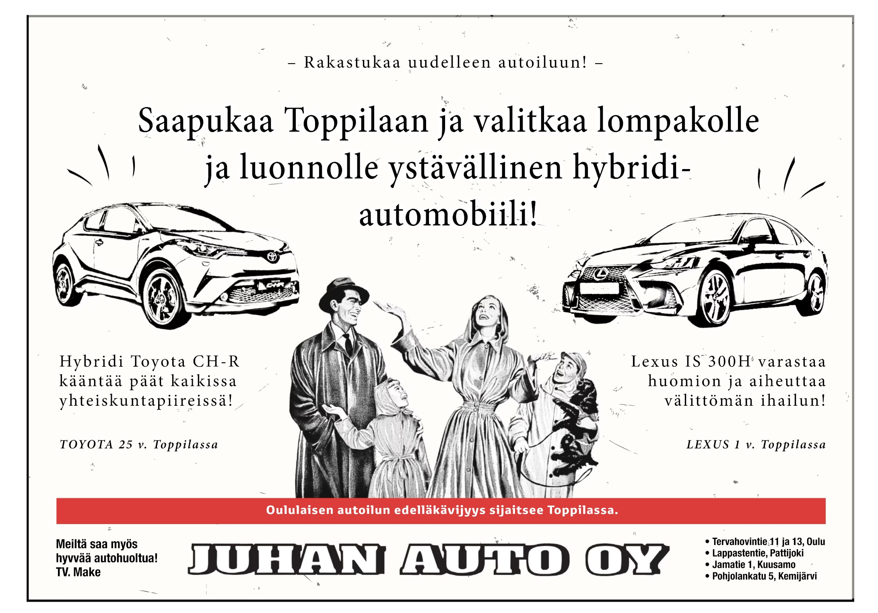
Katso kuva ja kysymys
luku 2.1

Slide 24
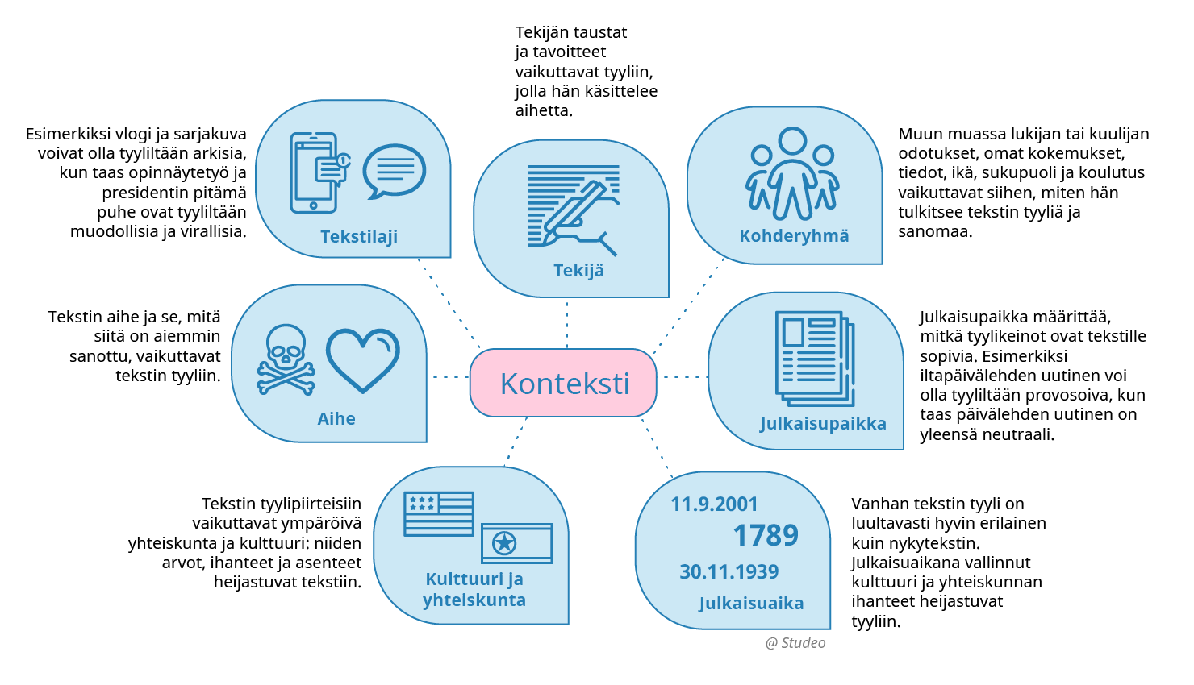
Konteksti
Tee PARIN KANSSA
tehtävä 3
luku 2.1

Slide 25
Asiatekstien tekstilajit
Tietoa antavat tekstit | Ohjailevat ja opastavat tekstit | Vaikuttamaan pyrkivät tekstit
uutinen artikkeli haastattelu ja henkilökuva reportaasi dokumentit ja asiaohjelmat. | reseptit ja muut ohjeet hyötyjutut lifestyle-ohjelmat. | pääkirjoitus kolumni kommentti mielipidekirjoitus vastine arvostelu pakina.
Mainonta on maksettua mediasisältöä, joka pyrkii vaikuttamaan. esim. printtimainonta, digitaalinen markkinointi, vaikuttajamarkkinointi, sponsorointi ja tuotesijoittelu.

Slide 26
Kaunokirjallisuuden tekstilajit
Proosa = suorasanainen kirjallisuus
Lyriikka = runous
Draama = näytelmäkirjallisuus
Tekstilajit auttavat tekstin tavoitteen tunnistamisessa ja sopivien analyysityökalujen ja käsitteiden valitsemisessa.

Slide 27
Luku 2
tehtävä 3
Luku 2.1
tehtävät
4,
7 b, c ja d

